Slide 1
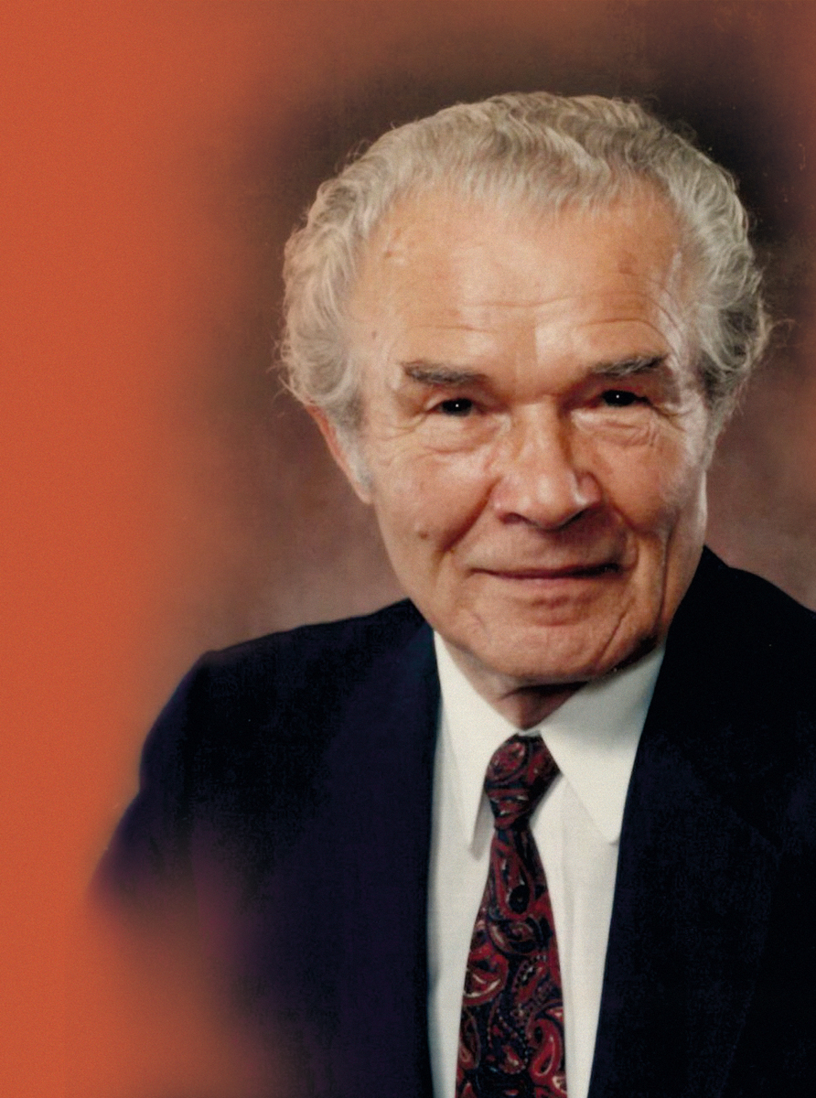
ПЕТРО ЯЦИК –
«щирий цінитель українського слова»

Slide 2
«Моя філософія життя завжди була дуже проста: мале зроблене є завжди більше ніж балаканина про найбільші подвиги»
Петро Яцик

Slide 3
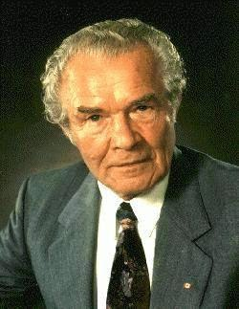
ХРОНОЛОГІЯ ЖИТТЯ
-7 липня 1921 рік – народився в селі Верхнє Синьовидне на Львівщині у селянській родині.
-Закінчив семирічну школу, вчився на сільськогосподарських та залізничних курсах.
-Працював помічником машиніста.
-Під час ВВ війни співпрацював з партизанами.
-1944 рік – виїхав на Захід, мешкав у Німеччині.
-1947 рік – закінчив Український технічно - господарський інститут у Німеччині (вивчав економіку)
-З 1949 року жив у Канаді.
-Кінець 50-х рр. – почав направляти значні кошти на реалізацію різноманітних наукових та культурних проектів української діаспори.
-2000 рік – запалив свічку Міжнародного конкурсу знавців української мови.
-На десяту річницю Дня Незалежності України був нагороджений орденом Ярослава Мудрого 5 ступеня.
-2001 рік – перестало битися серце великого українця.

Slide 4
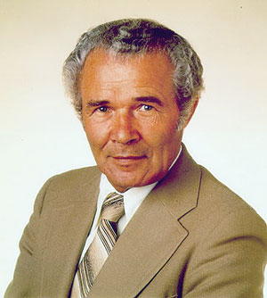
ПЕТРО ЯЦИК – засновник конкурсу знавців української мови

Slide 5
Конкурс має на меті утвердження державного статусу української мови, піднесення її престижу серед молоді, виховання поваги до культури й традицій українського народу. За ухвалою Ліги українських меценатів, конкурсу надано ім'я Петра Яцика, а його дочка Люба стала почесним головою конкурсу. За останні роки кількість учасників конкурсу сягала 5 млн людей з-понад 20 країн світу.

Slide 6
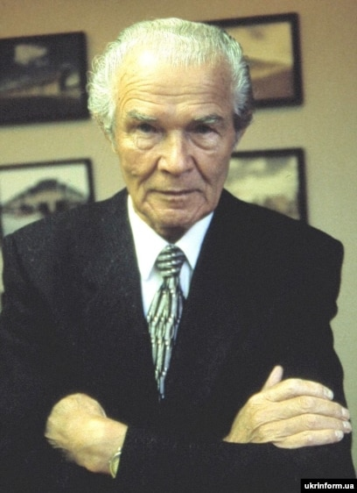
МІЖНАРОДНИЙ КОНКУРС З УКРАЇНСЬКОЇ МОВИ ІМЕНІ ПЕТРА ЯЦИКА
Урочисте відкриття конкурсу відбувається саме у День української писемності та мови. Мета конкурсу - утвердження державного статусу української мови, піднесення її престижу серед молоді, виховання поваги до культури і традицій українського народу. Організаторами конкурсу є Міністерство освіти і науки України та Ліга українських меценатів. Підтримує конкурс і Міністерство культури і туризму України.

Slide 7
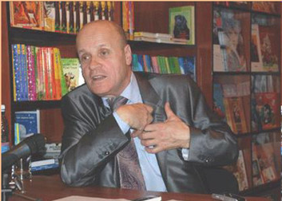
«Попри все, конкурс імені Яцика в Україні проводитиметься в усіх областях. Він триватиме кілька місяців. Переможців визначать навесні та нагороджуватимуть у квітні. Вони отримають стипендію від Президента і мають можливість вступати до вищих навчальних закладів на пільгових умовах».
Михайло Слабошпицький, виконавчий директор Ліги українських меценатів

Slide 8
ПЕТРО ЯЦИК - ОДНА З НАЙВІДОМІШИХ І НАЙВЕЛИЧНІШИХ ПОСТАТЕЙ УКРАЇНСЬКОЇ ДІАСПОРИ...
“Існуючи та працюючи заради цього (захисту і популяризації рідної мови) все своє життя, я свято вірив: замість того, щоб цілий вік нарікати на темряву, краще засвітити бодай одну свічку – й на світі менше стане темряви”
Петро Яцик
ЛЮДИНА РОКУ 2001

Slide 9
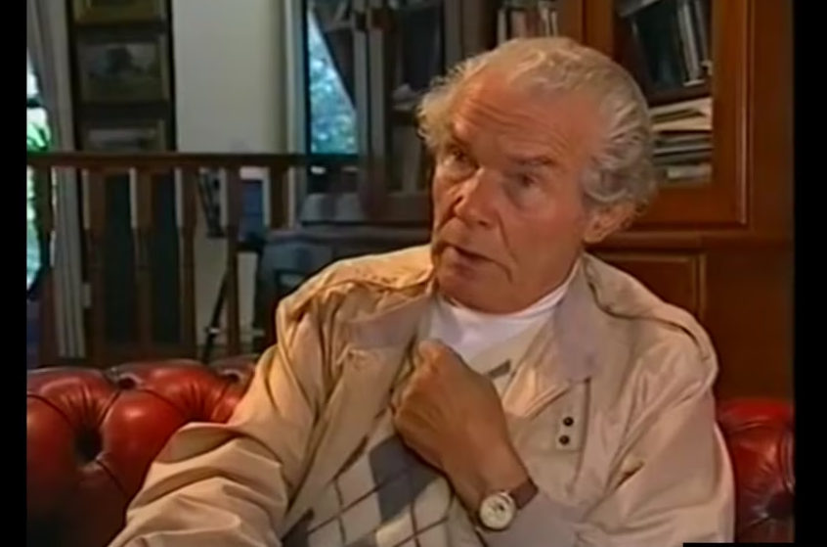
Людина живе доти, доки про неї пам'ятають. А пам'ятають здебільшого не стільки те, що вона сказала, як те, що вона зробила. Канадійський бізнесмен і меценат з українською душею Петро Яцик залишається в пам'яті тих, хто його знав, і тих, хто тільки чув про нього, своїми справами, своїми проектами.

